Slide 1
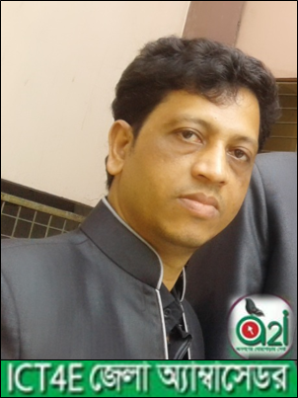
স্বা গ তম
Notes:
Tarun Chowdhury ,ICT4E District Ambassador, ICT & EVM Master Trainer Satkania upozila, Satkania , Chattogram .

Slide 2
তরুণ চৌধুরী (সিনিয়র শিক্ষক )
পশ্চিম গাটিয়া ডেঙ্গা উচ্চ বিদ্যালয়
সাতকানিয়া ,চট্টগ্রাম।
মোবাইল নং-০১৮২৭৭৭০৩০৬
Email:tarunanthara@gmail.com
Notes:
Tarun Chowdhury ,ICT4E District Ambassador, ICT & EVM Master Trainer Satkania upozila, Satkania , Chattogram .

Slide 3
হিন্দুধর্ম ও নৈতিক শিক্ষা
শ্রেণীঃ ৯ম
সময়ঃ ৫০ মিনিট
Notes:
Tarun Chowdhury ,ICT4E District Ambassador, ICT & EVM Master Trainer Satkania upozila, Satkania , Chattogram .

Slide 4
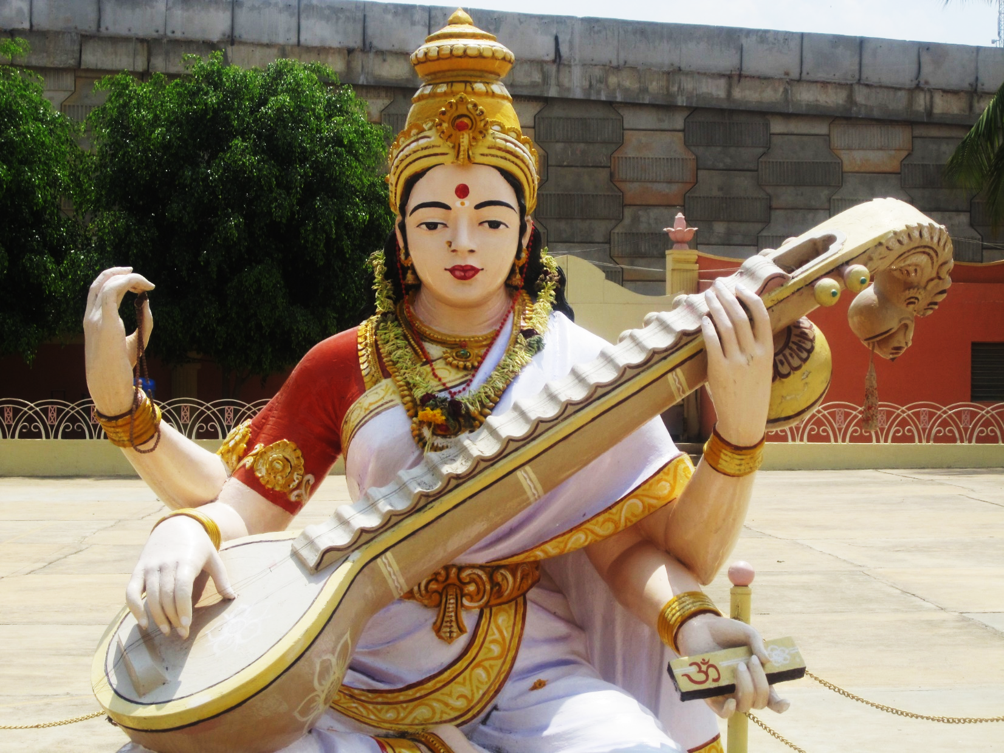
Notes:
Tarun Chowdhury ,ICT4E District Ambassador, ICT & EVM Master Trainer Satkania upozila, Satkania , Chattogram .

Slide 5
ধর্মপথের ধারণা , নৈতিক মূল্যবোধের সাথে ধর্মপথের সম্পর্ক ,ধার্মিকের স্বরূপ বর্ণনা
(পাঠ: 1-৩)
অধ্যায়ঃ 9ম
পৃষ্ঠাঃ ৯৪
Notes:
Tarun Chowdhury ,ICT4E District Ambassador, ICT & EVM Master Trainer Satkania upozila, Satkania , Chattogram .

Slide 6
শিখনফল
এই পাঠ শেষে শিক্ষার্থীরা--
১।ধর্মপথের ধারণা ব্যাখ্যা করতে পারবে।
২।নৈতিক মূল্যবোধের সাথে ধর্মপথের সম্পর্ক ব্যাখ্যা করতে পারবে।
৩।ধার্মিকের স্বরূপ বর্ণনা করতে পারবে।
Notes:
Tarun Chowdhury ,ICT4E District Ambassador, ICT & EVM Master Trainer Satkania upozila, Satkania , Chattogram .

Slide 7
১। ধর্ম পথ কী?
উত্তরঃ যে পথে চললে নিজের মোক্ষলাভ এবং জীব ও জগতের কল্যাণ সাধিত হয়, সেই পথই ধর্মপথ।
২। আমরা কেন ধর্ম পালন করি?
উত্তরঃ “আত্মমোক্ষায় জগদ্ধিতায় চ” অর্থাঁৎ আমরা ধর্ম পালন করি নিজের মোক্ষলাভ এবং জগতের কল্যাণের জন্য। আমরা জানি, মোক্ষলাভের পূর্ব পর্যন্ত বারবার জন্ম গ্রহণ করে পৃথিবীতে আসতে হবে।
Notes:
Tarun Chowdhury ,ICT4E District Ambassador, ICT & EVM Master Trainer Satkania upozila, Satkania , Chattogram .

Slide 8
৩। “ধর্ম পথ বলতে বোঝানো হয়”
উত্তরঃ বেদ, স্মৃতি , সদাচার ও বিবেকের বিচারে ন্যায় ও সত্যের পথ এবং ধৃতি, ক্ষমা, আত্মসংযম , অক্রোধ প্রভৃতি নৈতিক গুনাবলির প্রতিফলনমূলক পথ।
Notes:
Tarun Chowdhury ,ICT4E District Ambassador, ICT & EVM Master Trainer Satkania upozila, Satkania , Chattogram .

Slide 9
2। “নৈতিক মূল্যবোধের সাথে ধর্মপথের সম্পর্ক ”
উত্তরঃ
আমরা জানি,
কোনটা ভালো কাজ বা কল্যাণকর কাজ আর কোনটা মন্দ কাজ , অকল্যানকর কাজ , তা বিচার করার যে বোধ বা বিবেচনা শক্তি ,তাকেই বলে নৈতিক মূল্যবোধ । আবার ভালো কাজ করা ধর্ম এবং মন্দ কাজ করা অধর্ম ।
অন্য কথায় ,
নৈতিক মূল্যবোধ হচ্ছে ,যে কাজকে ন্যায় আচরনীয় ও কল্যানকর মনে করে ,তা মেনে চললে ধর্ম হয় এবং যা ভালো কাজ নয়, তা করলে অধর্ম হয় । তাহলে নৈতিক মূল্যবোধের সাথে ধর্মপথের ঘনিষ্ঠ সম্পর্ক রয়েছে । নৈতিক মূল্যবোধ হচ্ছে বিচারের মানদন্ড । আর ধর্ম হচ্ছে সেই বিচারের সিদ্ধান্ত বা ফল ।
Notes:
Tarun Chowdhury ,ICT4E District Ambassador, ICT & EVM Master Trainer Satkania upozila, Satkania , Chattogram .

Slide 10
৩। “ধার্মিকের স্বরূপ”
উত্তরঃ ধৃতি , ক্ষমা , দম , ধী, বিদ্যা, অক্রোধ প্রভৃতি যার মধ্যে প্রকাশ পায় বা যিনি ধর্মের ঐ লক্ষণ নিজের জীবনে চলার পথে অনুসরণ করেন, তিনিই ধার্মিক । ধার্মিক ব্যাক্তি বেদ ,স্মৃতি সদাচার ও বিবেকের আহ্বানকে প্রামাণ্য বলে মনে করেন ।ধার্মিক ব্যক্তি কখনো ধৈর্য্য হারান না । তিনি ক্ষমতা থাকলে ও ক্ষমা করেন । ক্ষমতার দম্ভ দ্বারা তিনি পরিচালিত হন না । তিনি সর্বাবস্থায় নিজেকে সংযত করতে পারেন ।
আমাদের ইন্দ্রিয়গুলো কেবলই পরিতৃপ্ত হতে চায় । কাম ,ক্রোধ , লোভ , মোহ , মদ ও মাৎসর্য যখন আমাদের ইন্দ্রিয়গুলোকে নিয়ন্ত্রণ করে , আমারা তখন নিয়ন্ত্রণ হারিয়ে বিপথগামী হই । কিন্তু যিনি ধার্মিক , তিনি কাম,ক্রোধ প্রভৃতি প্রবৃত্তিকে দমন করতে পারেন । তিনি ইন্দ্রিয়য়ের ইচ্ছায় চলেন না ।
Notes:
Tarun Chowdhury ,ICT4E District Ambassador, ICT & EVM Master Trainer Satkania upozila, Satkania , Chattogram .

Slide 11
ধার্মিক ব্যক্তি ধীশক্তি সম্পন্ন । তাঁর প্রজ্ঞা তাঁকে মহান করে তোলে । সকল কিছু বিচার করার অনন্য শক্তি দান করে । তিনি নানা বিদ্যায় পারদর্শী । ধী এবং বিদ্যা তাঁকে চরিত্রের উন্নতর পর্যায়ে নিয়ে যাওয়ার ক্ষেত্রে সহায়তা করে । ধার্মিক ব্যক্তি সত্যপ্রিয় ।তিনি কখনো সত্য থেকে দূরে সরে যান না । ধার্মিক ব্যক্তি সুখে –দুঃখে নিরুদ্বেগ থাকেন । আনন্দে অতি উদ্বেল হন না , দুঃখে ভেঙ্গে পড়েন না । দান ও দয়া ধর্মিকের দুটি প্রধান নৈতিক গুণ ।
হিন্দুধর্মের একটি দার্শনিক প্রত্যয় হচ্ছেঃ জীবের মধ্যে আত্মারুপে ঈশ্বর বাস করেন । “জীবঃ ব্রহ্মৈব নাপরঃ” – জীব ব্রহ্ম ছাড়া আর কিছুই নয়। তিনি গভীর জ্ঞান ,নিষ্কাম কর্ম এবং অকুন্ঠ ভগবদ্‌ভক্তিকে নৈতিক মূল্যবোধে পরিণত করেছেন । ধার্মিক ব্যক্তি বিনয়ী । তিনি নিজেকে তৃণের চেয়ে ও নীচু মনে করেন । তিনি বৃক্ষের চেয়ে ও সহিষ্ণু হন । তিনি সমদর্শী । তাঁর কাছে বর্ণভেদ নেই । ধর্ম-বর্ণ নির্বশেষে সকলকে তিনি সমান বিবেচনা করেন ।
ধার্মিক ব্যক্তি ত্যাগের দ্বারা ভোগ করেন । তিনি যোগযুক্ত হয়ে জগতের হিতসাধনে আত্মনিবেদন করেন ।জীবপ্রেম বা জীবসেবাকে পরম কর্তব্য বলে বিবেচনা করেন । ধার্মিক ব্যক্তি ধর্মপথ অনুসরণ করে আদর্শ জীবন –যাপন করেন । ধার্মিকের এ জীবনবোধ ও মূল্যবোধ যাঁর নেই , তিনি অধার্মিক ।

Slide 12
একক কাজ
ধর্মপথ সম্পর্কে পাঁচটি বাক্য লেখ ।
Notes:
Tarun Chowdhury ,ICT4E District Ambassador, ICT & EVM Master Trainer Satkania upozila, Satkania , Chattogram .

Slide 13
দলীয় কাজ
“মূল্যবোধের সাথে ধর্মপথের সম্পর্কের বিষয়ে দশটি বাক্য রচনা কর ।”
Notes:
Tarun Chowdhury ,ICT4E District Ambassador, ICT & EVM Master Trainer Satkania upozila, Satkania , Chattogram .

Slide 14
মূল্যায়ন
Notes:
Tarun Chowdhury ,ICT4E District Ambassador, ICT & EVM Master Trainer Satkania upozila, Satkania , Chattogram .

Slide 15
বাড়ীর কাজ
“ধার্মিকের পাঁচটি গুন চিহ্নিত কর।”
Notes:
Tarun Chowdhury ,ICT4E District Ambassador, ICT & EVM Master Trainer Satkania upozila, Satkania , Chattogram .

Slide 16
ধন্যবাদ
Notes:
Tarun Chowdhury ,ICT4E District Ambassador, ICT & EVM Master Trainer Satkania upozila, Satkania , Chattogram .

